Slide 1
Chapitre 11 : Ceci est un réseau
Initiation aux réseaux
Notes:
Programme Cisco Networking Academy
Initiation aux réseaux
Chapitre 11 :

Slide 2
Chapitre 11
11.1 Création et développement
11.2 Assurer la sécurité du réseau
11.3 Les performances réseau de base
11.4 Gérer les fichiers de configuration IOS
11.5 Les routeurs à services intégrés
11.6 Résumé
Notes:
Chapitre 11

Slide 3
Chapitre 11 : Les objectifs
Identifier les périphériques et les protocoles utilisés dans un réseau de petite taille
Expliquer comment un petit réseau sert de base aux réseaux plus importants
Expliquer l'utilité des mesures de sécurité de base sur les périphériques réseau
Identifier les failles de sécurité et les techniques employées pour limiter les risques

Slide 4
Chapitre 11 : Les objectifs (suite)
Utiliser le résultat des commandes ping et tracert pour déterminer les performances réseau relatives
Utiliser des commandes show de base pour vérifier la configuration et l'état de l'interface d'un périphérique
Expliquer les systèmes de fichiers des routeurs et des commutateurs
Appliquer les commandes pour sauvegarder et restaurer un fichier de configuration IOS

Slide 5
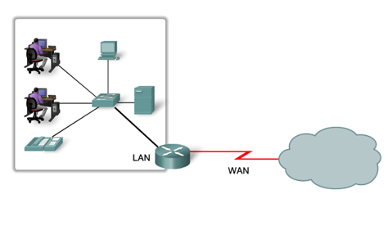
Périphériques d'un petit réseau Topologies de petits réseaux
Topologie typique d'un petit réseau
Notes:
11.1 Périphériques d'un petit réseau
11.1.1 Topologies de petits réseaux

Slide 6
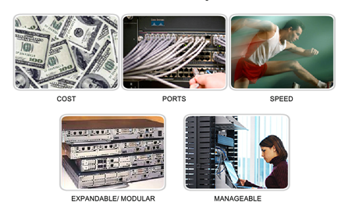
Périphériques d'un petit réseau Sélection de périphériques pour un petit réseau
Facteurs à prendre en compte lors de la sélection des périphériques intermédiaires
Notes:
11.1.1.2 Sélection de périphériques pour un petit réseau

Slide 7
Périphériques d'un petit réseau Adressage pour un petit réseau
Le schéma d'adressage IP doit être planifié, documenté et mis à jour en fonction du type de périphériques recevant l'adresse.
Exemples de périphériques qui feront partie de la conception IP :
Périphériques finaux des utilisateurs
Serveurs et périphériques
Hôtes accessibles depuis Internet
Périphériques intermédiaires
Les schémas IP planifiés aident l'administrateur pour :
Le suivi des périphériques et le dépannage
Le contrôle de l'accès aux ressources
Notes:
11.1.1.3 Adressage pour un petit réseau

Slide 8
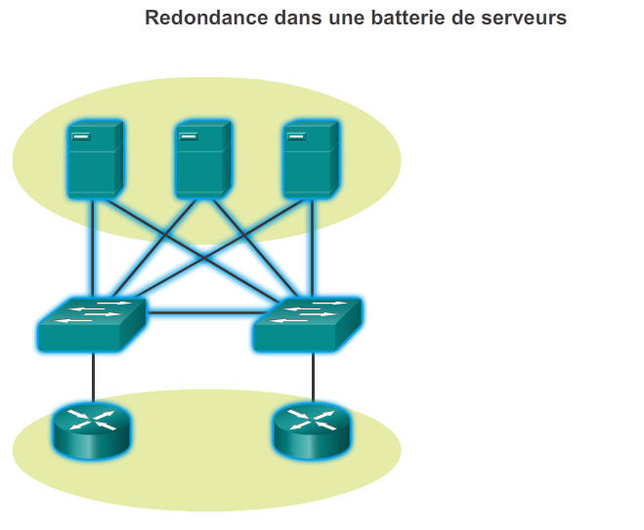
Périphériques d'un petit réseau Redondance dans un petit réseau
La redondance permet d'éliminer les points de défaillance uniques.
Elle améliore la fiabilité du réseau.
Notes:
11.1.1.4 Redondance dans un petit réseau

Slide 9
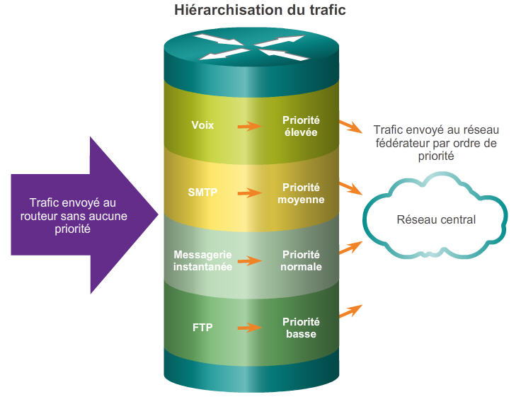
Périphériques d'un petit réseau Considérations liées à la conception d'un petit réseau
Voici ce qu'il faut prévoir dans la conception du réseau :
Assurez-vous que les serveurs de messagerie et de fichiers sont dans un emplacement centralisé.
Protégez cet emplacement en utilisant des dispositifs de sécurité matériels et logiciels.
Créez la redondance dans la batterie de serveurs.
Configurez des chemins d'accès redondants vers les serveurs.
Notes:
11.1.1.5 Considérations liées à la conception d'un petit réseau

Slide 10
Protocoles d'un petit réseau Applications courantes d'un petit réseau
Applications orientées Réseau : logiciels qui permettent de communiquer sur le réseau.
Services de couche application : programmes qui communiquent avec le réseau et préparent les données à transférer.
Notes:
11.1.2 Protocoles d'un petit réseau
11.1.2.1 Applications courantes d'un petit réseau

Slide 11
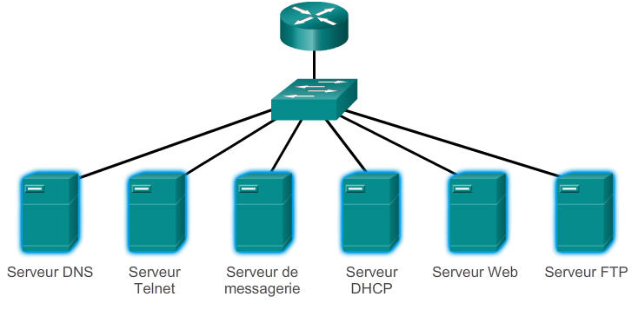
Protocoles d'un petit réseau Protocoles courants d'un petit réseau
Les protocoles réseau définissent :
Les processus sur l'une des extrémités d'une session de communication
Les types de message
La syntaxe des messages
La signification des champs informatifs
La manière dont les messages sont envoyés et la réponse attendue
L'interaction avec la couche du niveau juste en dessous
Notes:
11.1.2.2 Protocoles courants d'un petit réseau

Slide 12
Protocoles d'un petit réseau Applications en temps réel pour un petit réseau
Infrastructure : doit être évaluée pour vérifier qu'elle prend en charge les applications en temps réel proposées.
La téléphonie IP (VoIP) est mise en œuvre dans les entreprises qui utilisent encore des téléphones traditionnels.
Téléphonie IP : le téléphone IP exécute lui-même la conversion voix-vers-IP.
Protocoles de vidéo en temps réel : utilisent le protocole RTP et le protocole RTCP.
Notes:
11.1.2.3 Applications en temps réel pour un petit réseau

Slide 13
Évolution vers de plus grands réseaux Évolutivité d'un petit réseau
Facteurs importants à prendre en compte lors de l'évolution vers un plus grand réseau :
Documentation : topologies logiques et physiques
Inventaire des équipements : liste des périphériques qui utilisent ou constituent le réseau
Budget : budget informatique détaillé, y compris les achats d'équipements pour l'année fiscale
Analyse du trafic : documentation des protocoles, applications et services, avec leurs besoins respectifs quant au trafic
Notes:
11.1.3 Évolution vers de plus grands réseaux
11.1.3.1 Évolutivité d'un petit réseau

Slide 14
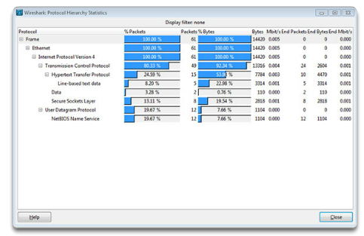
Évolution vers de plus grands réseaux Analyse des protocoles d'un petit réseau
Les informations collectées par l'analyse des protocoles permettent de prendre des décisions sur la façon de gérer le trafic plus efficacement.
Notes:
11.1.3.2 Analyse des protocoles d'un petit réseau

Slide 15
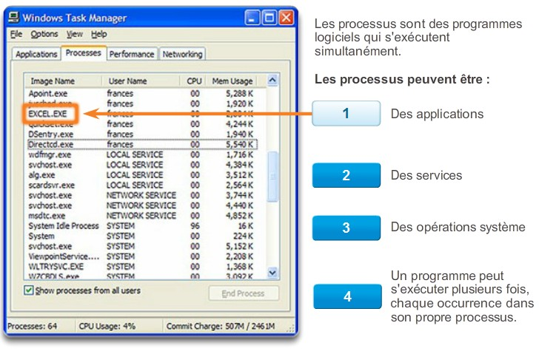
Évolution vers de plus grands réseaux Évolution des exigences liées aux protocoles
L'administrateur réseau peut obtenir des « instantanés » sur l'utilisation des applications par les employés.
Ces instantanés permettent de suivre l'utilisation du réseau et les besoins en matière du flux du trafic.
Ils aident à anticiper les modifications de réseau nécessaires.
Notes:
11.1.3.3 Évolution des exigences liées aux protocoles

Slide 16
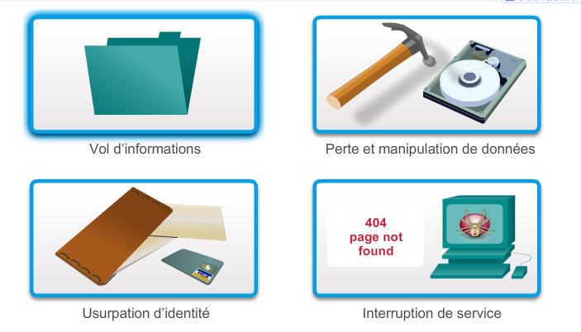
Évaluation de la sécurité des périphériques réseau Menaces pour la sécurité du réseau
Les catégories de menaces à la sécurité du réseau
Notes:
11.2 Assurer la sécurité du réseau
11.2.1 Évaluation de la sécurité des périphériques réseau
11.2.1.1 Catégories de menace pour la sécurité réseau

Slide 17
Évaluation de la sécurité des périphériques réseau Sécurité physique
Les quatre catégories de menaces physiques sont les suivantes :
Menaces matérielles : entraînant des dommages physiques sur les serveurs, routeurs, commutateurs, installations de câblage et stations de travail.
Menaces environnementales : variations extrêmes de la température ou du taux d'humidité.
Menaces électriques : pointes de tension, tension d'alimentation insuffisante (chutes), alimentation non contrôlée (bruit) et panne totale.
Menaces liées à la maintenance : mauvaise manipulation des composants électriques principaux (décharges électrostatiques), pénurie de pièces de rechange importantes, câblage mal effectué et étiquetage médiocre.
Notes:
11.2.1.2 Sécurité physique

Slide 18
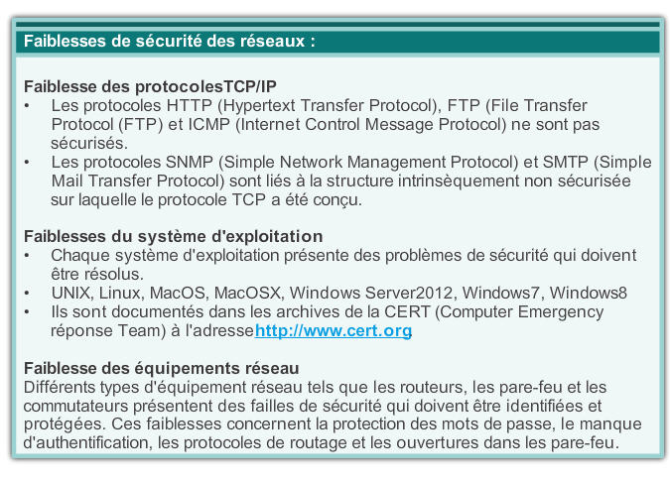
Évaluation de la sécurité des périphériques réseau Types de failles de sécurité
Faiblesses technologiques
Faiblesses de configuration
Faiblesses dans la stratégie de sécurité
Notes:
11.2.1.3 Types de failles de sécurité

Slide 19
Failles et attaques du réseau Virus, vers et chevaux de Troie
Virus : logiciel malveillant associé à un autre programme pour exécuter des fonctions indésirables sur une station de travail.
Cheval de Troie : entièrement conçu pour ressembler à une application normale, alors qu'il s'agit d'un outil de piratage.
Vers : programmes autonomes qui attaquent un système et essaient d'exploiter une vulnérabilité spécifique. Le ver recopie son programme de l'hôte assaillant sur les systèmes qu'il vient d'attaquer, et le cycle recommence.
Notes:
11.2.2 Failles et attaques du réseau
11.2.2.1 Virus, vers et chevaux de Troie

Slide 20
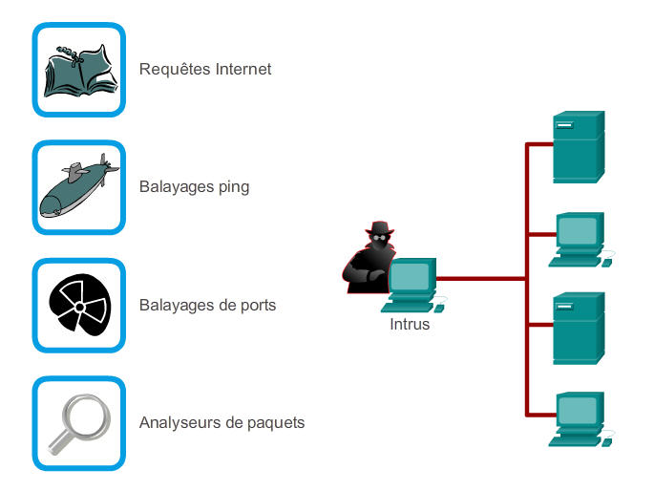
Failles et attaques du réseau Attaques par reconnaissance
Notes:
11.2.2.2 Attaques DoS, par accès et par reconnaissance

Slide 21
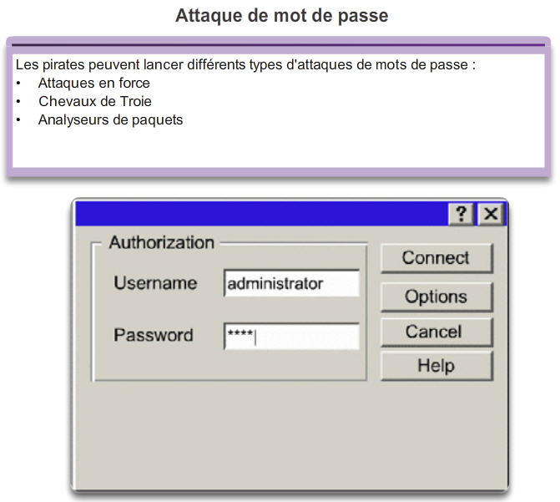
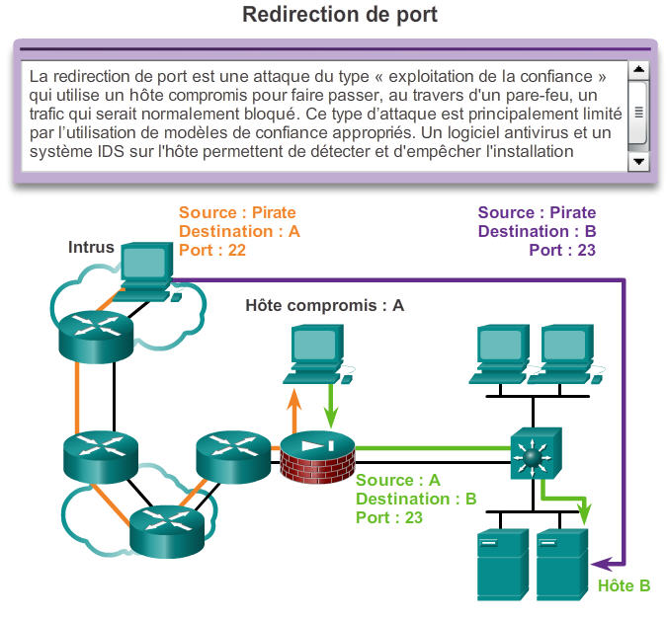
Failles et attaques du réseau Attaques par accès
Notes:
11.2.2.3 Attaques par accès

Slide 22
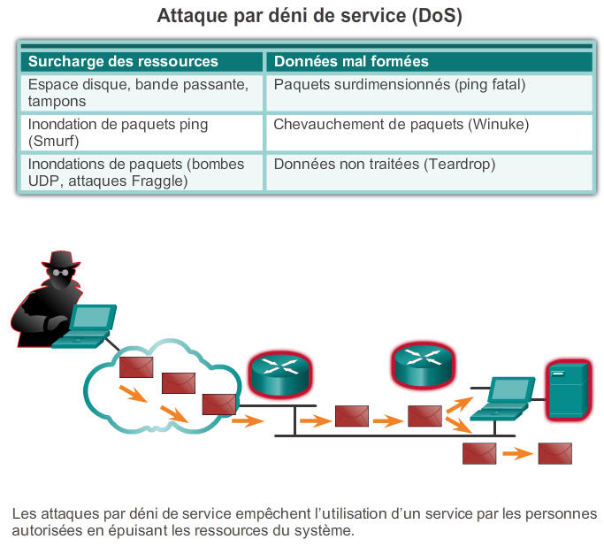
Failles et attaques du réseau Attaques par déni de service (DoS)
Notes:
11.2.2.4 Attaques DoS

Slide 23
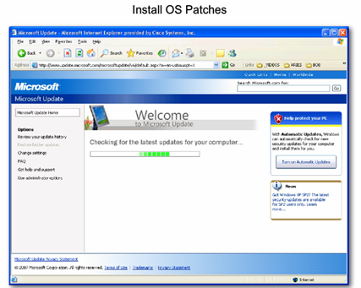
Réduction du risque d'attaques du réseau Sauvegarde, mise à jour, mise à niveau et correctif
Faites en sorte de toujours utiliser les versions les plus récentes des antivirus.
Installez les derniers correctifs de sécurité.
Notes:
11.2.3 Réduction du risque d'attaques du réseau
11.2.3.1 Sauvegarde, mise à jour, mise à niveau et correctif

Slide 24
Réduction du risque d'attaques du réseau Authentification, autorisation et gestion des comptes
Authentification, autorisation et gestion des comptes
Authentification : les utilisateurs et les administrateurs doivent prouver leur identité. L'authentification peut être implémentée à l'aide de combinaisons de nom d'utilisateur et de mot de passe, de questions d'authentification, de jetons et d'autres méthodes.
Autorisation : les ressources auxquelles les utilisateurs peuvent accéder et les opérations qu'ils sont autorisés à effectuer.
Gestion des comptes : enregistrements auxquels l'utilisateur a accédé, durée de l'accès aux ressources et modifications apportées.
Notes:
11.2.3.2 Authentification, autorisation et gestion des comptes

Slide 25
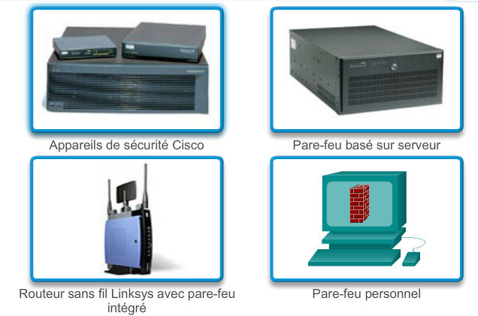
Réduction du risque d'attaques du réseau Les pare-feu
Un pare-feu se trouve entre deux réseaux ou plus. Il contrôle le trafic et contribue à éviter les accès non autorisés. Méthodes utilisées :
Filtrage des paquets
Filtrage des applications
Filtrage des URL
Inspection dynamique de paquets (SPI) - Les paquets entrants doivent constituer des réponses légitimes aux requêtes des hôtes internes.
Notes:
11.2.3.3 Les pare-feu

Slide 26
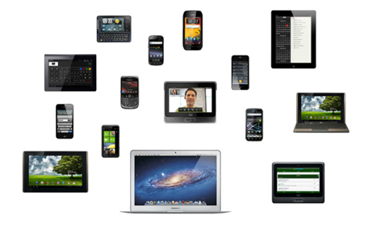
Réduction du risque d'attaques du réseau Sécurité des terminaux
Les terminaux courants sont les ordinateurs portables, les ordinateurs de bureau, les serveurs, les smartphones ou encore les tablettes.
Les employés doivent respecter les politiques de sécurité établies par les entreprises afin d'assurer la sécurité de leurs appareils.
Ces politiques incluent souvent l'utilisation d'un logiciel antivirus et la prévention des intrusions sur les hôtes.
Notes:
11.2.3.4 Sécurité des terminaux

Slide 27
Sécurisation des périphériques Initiation à la sécurisation des périphériques
La sécurité du réseau repose en partie sur la sécurisation des équipements, y compris les appareils des utilisateurs et les périphériques intermédiaires.
Les noms d'utilisateur et les mots de passe par défaut doivent être changés immédiatement.
L'accès aux ressources du système doit être limité strictement aux personnes autorisées à les utiliser.
Dans la mesure du possible, les services et les applications qui ne sont pas nécessaires doivent être désactivés et désinstallés.
Les correctifs de sécurité doivent être appliqués dès qu'ils sont disponibles.
Notes:
11.2.4 Sécurisation des périphériques
11.2.4.1 Initiation à la sécurisation des périphériques

Slide 28
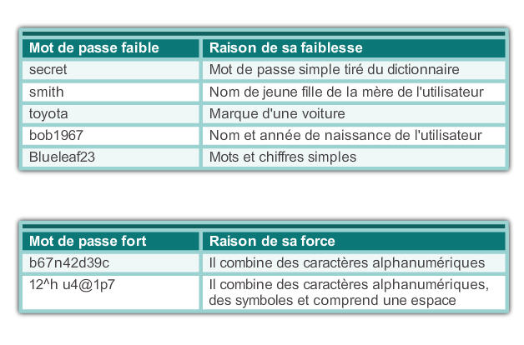
Sécurisation des périphériques Les mots de passe
Notes:
11.2.4 Sécurisation des périphériques
11.2.4.2 Les mots de passe

Slide 29
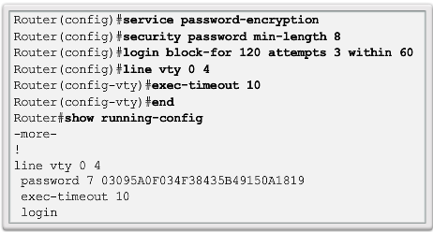
Sécurisation des périphériques Mesures de sécurité élémentaires
Chiffrement des mots de passe
Longueur minimale à respecter pour les mots de passe
Blocage des attaques en force
Utilisation d'un message de bannière
Définition d'un délai d'expiration EXEC
Notes:
11.2.4 Sécurisation des périphériques
11.2.4.3 Mesures de sécurité élémentaires

Slide 30
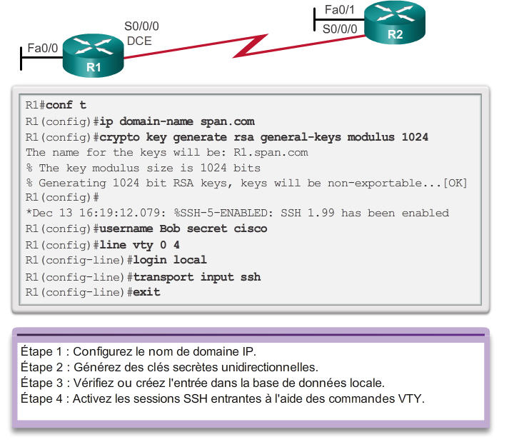
Sécurisation des périphériques Activation de SSH
Notes:
11.2.4 Sécurisation des périphériques
11.2.4.4 Activation de SSH

Slide 31
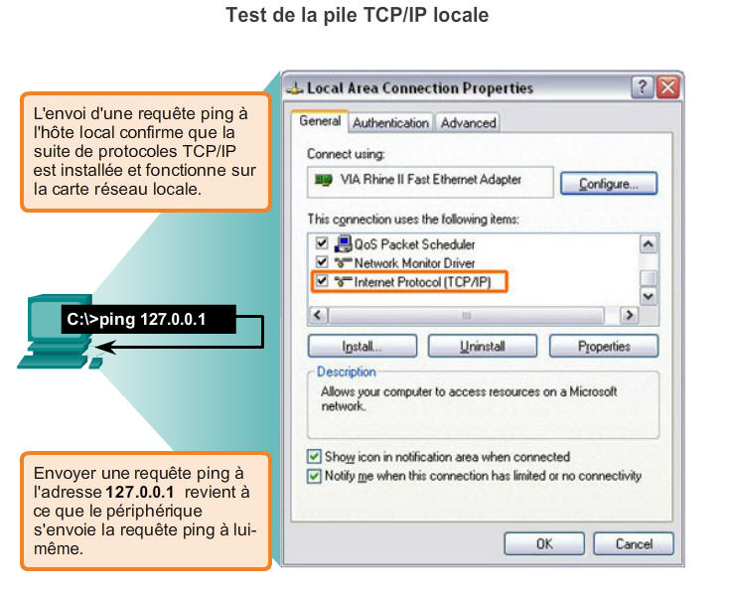
Ping Interprétation des messages ICMP
! – indique la réception d'une réponse d'écho ICMP.
. - indique l'expiration du délai pendant l'attente d'une réponse d'écho ICMP.
U - indique la réception d'un message ICMP d'inaccessibilité.
Notes:
11.3 Les performances réseau de base
11.3.1 Ping
11.3.1.1 Interprétation des messages ICMP

Slide 32
Ping Les extensions de la commande ping
Le logiciel Cisco IOS offre un mode « étendu » de la commande ping.
R2# ping
Protocol [ip]:
Target IP address: 192.168.10.1
Repeat count [5]:
Datagram size [100]:
Timeout in seconds [2]:
Extended commands [n]: y
Source address or interface: 10.1.1.1
Type of service [0]:
Notes:
11.3.1.2 Extensions de la commande ping

Slide 33
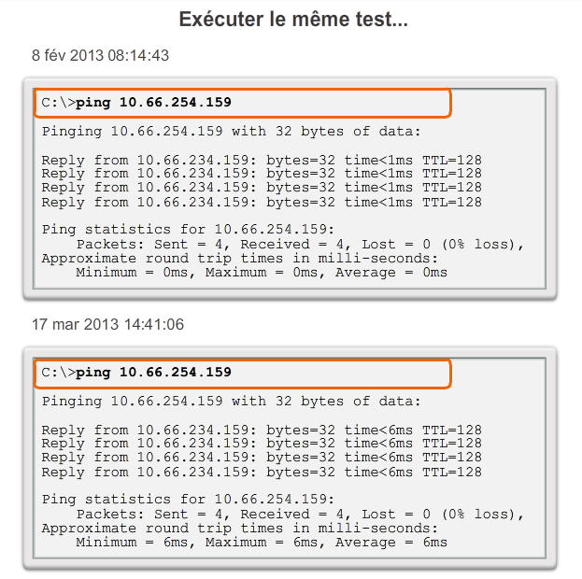
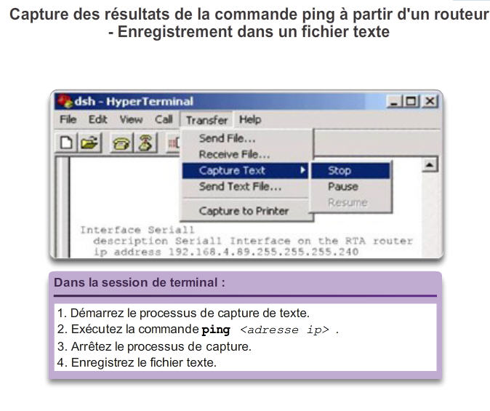
Ping Planification initiale du réseau
Notes:
11.3.1. 3 Planification initiale du réseau

Slide 34
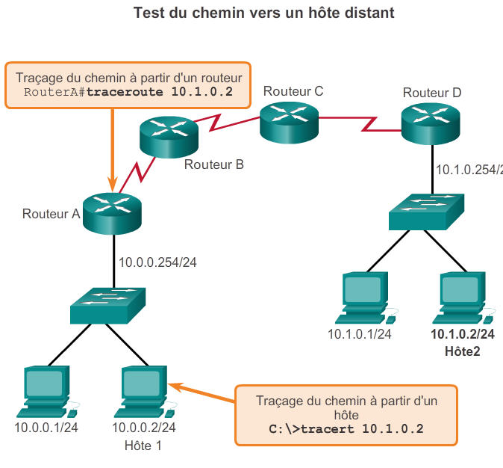
Tracert Interprétation des messages tracert
Notes:
11.3.2 Tracert
11.3.2.1 Interprétation des messages tracert

Slide 35
Les commandes show Révision des commandes show courantes
Vous pouvez afficher l'état de presque tous les processus ou fonctions du routeur à l'aide de la commande show.
Commandes show fréquemment utilisées :
show running-config
show interfaces
show arp
show ip route
show protocols
show version
Notes:
11.3.3 Les commandes show
11.3.3.1 Révision des commandes show courantes

Slide 36
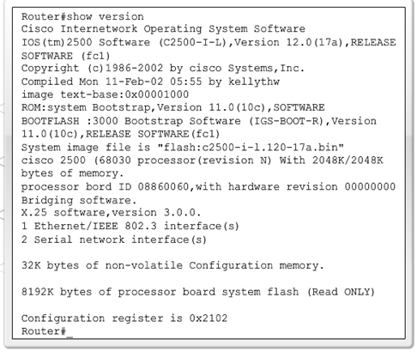
Les commandes show Affichage des paramètres du routeur avec la commande show version
Version de Cisco IOS
Bootstrap du système
Image Cisco IOS
Processeur et RAM
Nombre et type d'interfaces
Quantité de mémoire vive non volatile
Quantité de mémoire flash
Registre de configuration
Notes:
11.3.3.2 Affichage des paramètres du routeur avec la commande show version

Slide 37
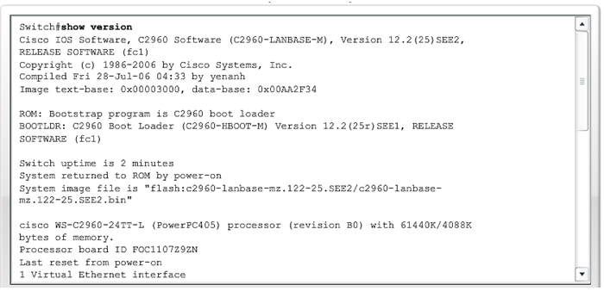
Les commandes show Affichage des paramètres du commutateur avec la commande show version
Notes:
11.3.3.3 Affichage des paramètres du commutateur avec la commande show version

Slide 38
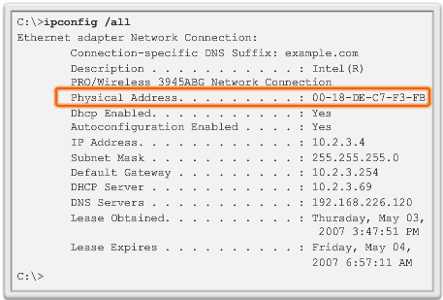
Commandes hôtes et IOS Options de commande ipconfig
ipconfig : affiche l'adresse IP, le masque de sous-réseau et la passerelle par défaut.
ipconfig /all : affiche également l'adresse MAC.
ipconfig /displaydns : affiche toutes les entrées DNS stockées dans la mémoire cache d'un système Windows.
Notes:
11.3.4 Commandes hôtes et IOS
11.3.3.1 Options de commande ipconfig

Slide 39
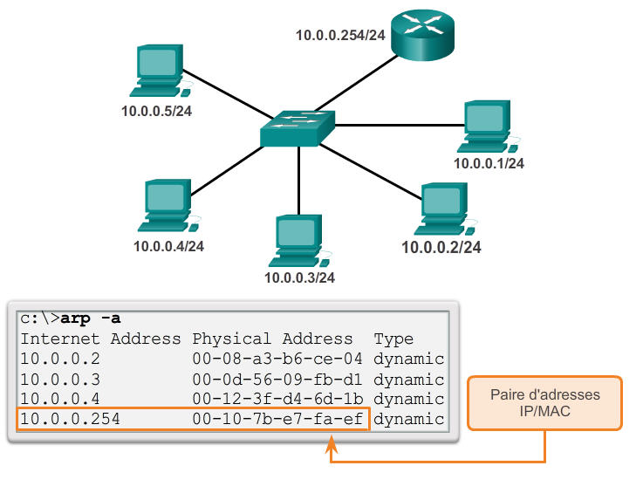
Commandes hôtes et IOS Options de commande arp
Notes:
11.3.4.2 Options de commande arp

Slide 40
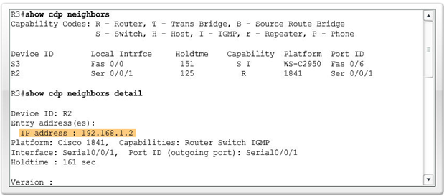
Commandes hôtes et IOS Options de commande show cdp neighbors
Notes:
11.3.4.3 Options de commande show cdp neighbors

Slide 41
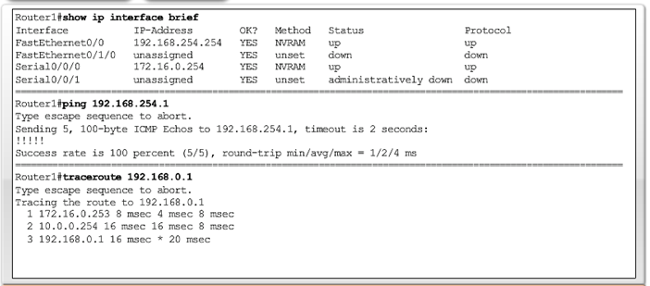
Commandes hôtes et IOS Utilisation de la commande show ip interface brief
Cette commande peut être utilisée pour vérifier l'état de toutes les interfaces réseau sur un routeur ou un commutateur.
Notes:
11.3.4.4 Utilisation de la commande show ip interface brief

Slide 42
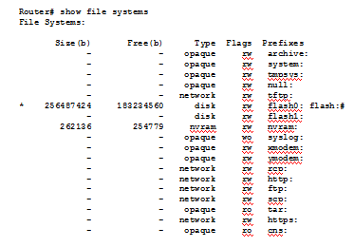
Systèmes de fichiers du routeur et du commutateur Systèmes de fichiers du routeur
show file systems : répertorie tous les systèmes de fichiers disponibles sur un routeur Cisco 1941
* L'astérisque indique qu'il s'agit du système de fichiers par défaut
Notes:
11.4 Gérer les fichiers de configuration IOS
11.4.1 Systèmes de fichiers du routeur et du commutateur
11.4.1.1 Systèmes de fichiers du routeur

Slide 43
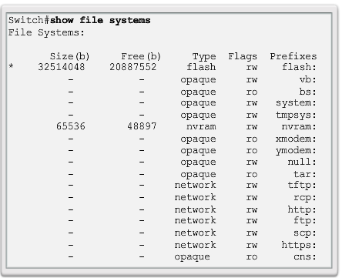
Systèmes de fichiers du routeur et du commutateur Systèmes de fichiers du commutateur
show file systems : répertorie tous les systèmes de fichiers disponibles sur un commutateur Catalyst 2960
Notes:
11.4.1.2 Systèmes de fichiers du commutateur

Slide 44
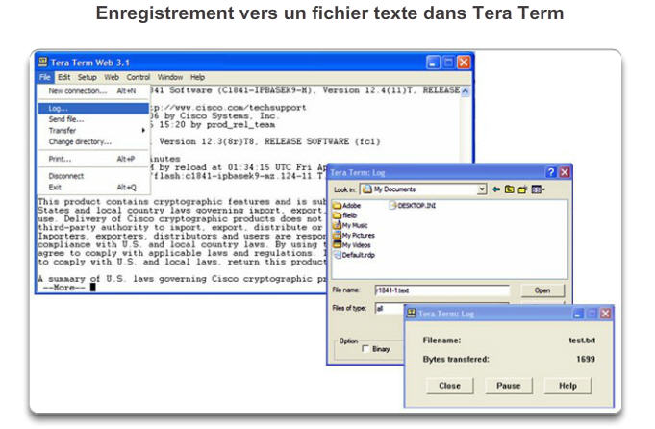
Sauvegarde et restauration des fichiers de configuration Sauvegarde et restauration à l'aide de fichiers texte
Notes:
11.4.2 Sauvegarde et restauration des fichiers de configuration
11.4.2.1 Sauvegarde et restauration à l'aide de fichiers texte

Slide 45
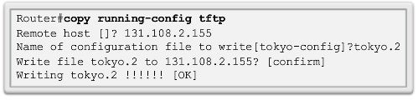
Sauvegarde et restauration des fichiers de configuration Sauvegarde et restauration via TFTP
Les fichiers de configuration peuvent être stockés sur un serveur TFTP (Trivial File Transfer Protocol)
copy running-config tftp : enregistre la configuration en cours sur un serveur TFTP
copy startup-config tftp : enregistre la configuration initiale sur un serveur TFTP
Notes:
11.4.2 Sauvegarde et restauration des fichiers de configuration
11.4.2.2 Sauvegarde et restauration via TFTP

Slide 46
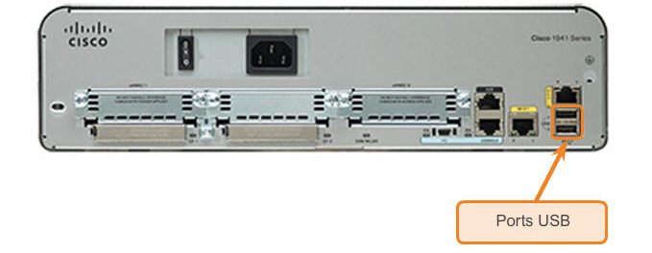
Sauvegarde et restauration des fichiers de configuration Utilisation des ports USB d'un routeur Cisco
Le lecteur Flash USB doit être formaté en FAT16.
Peut contenir plusieurs copies de Cisco IOS et plusieurs configurations de routeur.
Permet à l'administrateur de déplacer plus facilement les configurations d'un routeur à l'autre.
Notes:
11.4.2.3 Utilisation des ports USB d'un routeur Cisco

Slide 47
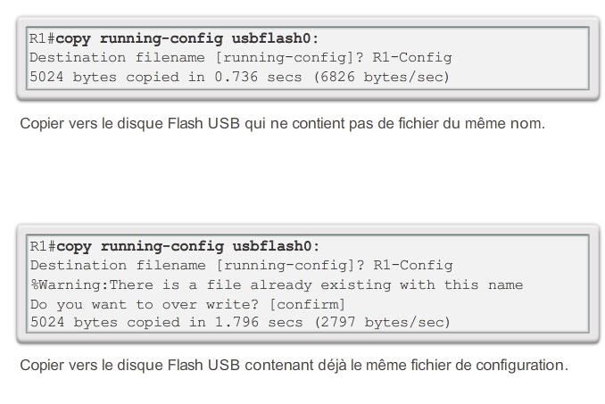
Sauvegarde et restauration des fichiers de configuration Sauvegarde et restauration via une connexion USB
Notes:
11.4.2.4 Sauvegarde et restauration via une connexion USB

Slide 48
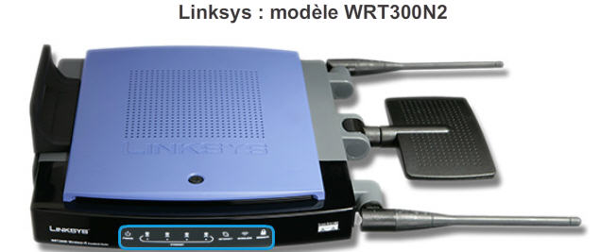
Routeur intégré Périphérique multifonction
Intègre un commutateur, un routeur et un point d'accès sans fil.
Assure le routage, la commutation et la connectivité sans fil.
Les routeurs sans fil Linksys sont de conception simple et sont utilisés dans les réseaux domestiques.
La gamme de routeurs à services intégrés (ISR) de Cisco offre un large choix de modèles conçus aussi bien pour les petits bureaux que pour les réseaux plus grands.
Notes:
11.5 Les routeurs à services intégrés
11.5.1 Routeur intégré
11.5.1.1 Périphérique multifonction
11.5.1.2 Types de routeur intégré

Slide 49
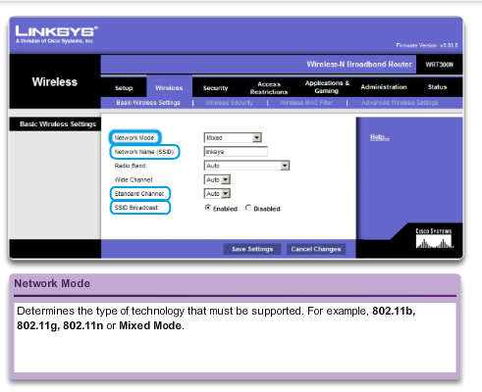
Routeur intégré Connectivité sans fil
Mode sans fil : la plupart des routeurs sans fil intégrés prennent en charge les normes 802.11b, 802.11g et 802.11n
SSID (Service Set Identifier) : nom alphanumérique, avec distinction majuscules/minuscules, pour votre réseau domestique sans fil
Canal sans fil : spectre des radiofréquences (RF) divisé en canaux
Notes:
11.5.1.3 Connectivité sans fil

Slide 50
Routeur intégré Sécurité de base des connexions sans fil
Modifiez les valeurs par défaut
Désactivez la diffusion SSID
Configurez le chiffrement WEP ou WPA
Protocole WEP (Wired Equivalency Protocol) : clés préconfigurées utilisées pour chiffrer et déchiffrer les données Chaque périphérique sans fil autorisé à accéder au réseau doit avoir fourni la même clé WEP.
WPA (Wi-Fi Protected Access) : utilise également des clés de chiffrement comprises entre 64 et 256 bits. De nouvelles clés sont générées chaque fois qu'une connexion est établie avec le point d'accès. Cette méthode est donc plus sûre.
Notes:
11.5.1.4 Sécurité de base des connexions sans fil

Slide 51
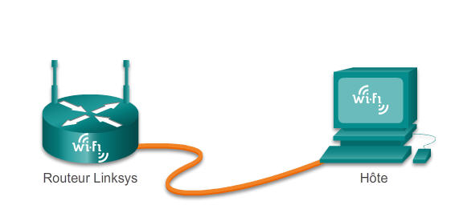
Routeur intégré Configuration du routeur intégré
Accédez au routeur en raccordant un ordinateur à l'un de ses ports LAN Ethernet à l'aide d'un câble.
L'appareil connecté recevra automatiquement les informations d'adressage IP depuis le routeur intégré.
Par sécurité, changez le nom d'utilisateur et le mot de passe par défaut, ainsi que l'adresse IP Linksys par défaut.
Notes:
11.5.2 Configuration du routeur intégré
11.5.2.1

Slide 52
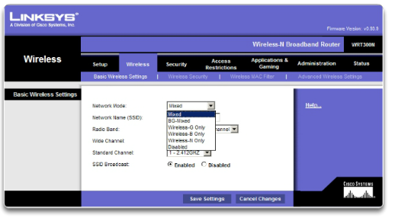
Routeur intégré Activation de la connectivité sans fil
Configurez le mode sans fil
Configurez le SSID
Configurez le canal RF
Configurez le mécanisme de chiffrement souhaité
Notes:
11.5.2.2 Activation de la connectivité sans fil

Slide 53
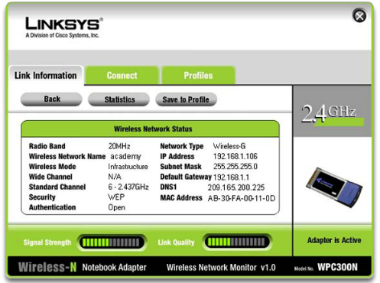
Routeur intégré Configuration d'un client sans fil
Les paramètres de configuration du client sans fil doivent correspondre à ceux du routeur sans fil.
SSID
Security Settings (Paramètres de sécurité)
Channel
Le logiciel client sans fil peut être intégré au système d'exploitation ou être un utilitaire sans fil autonome et téléchargeable.
Notes:
11.5.2.3 Configuration d'un client sans fil

Slide 54
Résumé du chapitre 11
Une bonne conception de réseau intègre la fiabilité, l'évolutivité, ainsi que la disponibilité.
Les réseaux doivent être à l'abri des virus, des chevaux de Troie, des vers et des attaques.
Documentez les performances réseau de base.
Testez la connectivité réseau avec les commandes ping et traceroute.
Utilisez les commandes IOS pour contrôler et afficher des informations sur le réseau et ses périphériques.
Sauvegardez les fichiers de configuration via TFTP ou USB.
Les réseaux domestiques et les PME utilisent souvent des routeurs intégrés. Ceux-ci leur procurent des fonctionnalités de commutateur, de routeur et de point d'accès sans fil.
Notes:
11.6 Résumé

Slide 55


